Slide 1
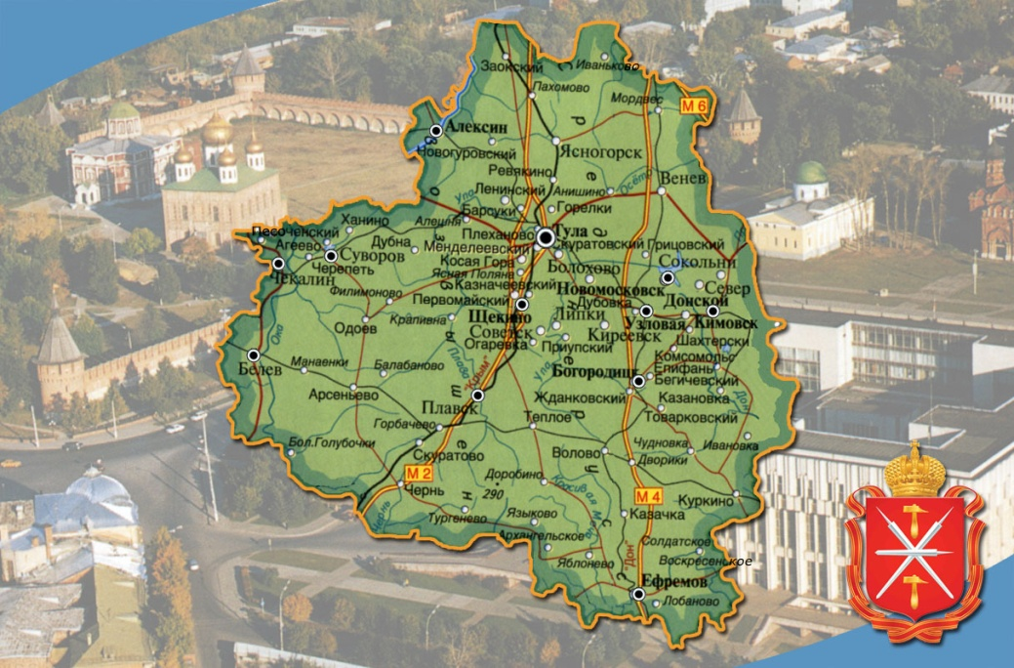
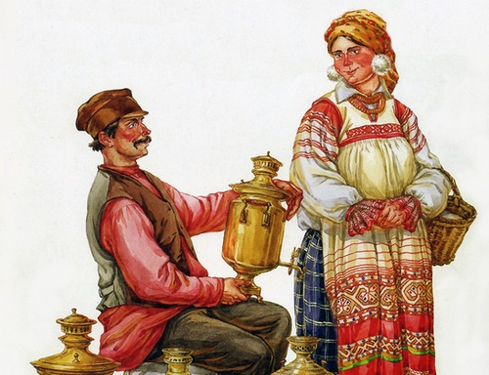
«Обаяние
Тульского края: прошлое и настоящее»

Slide 2
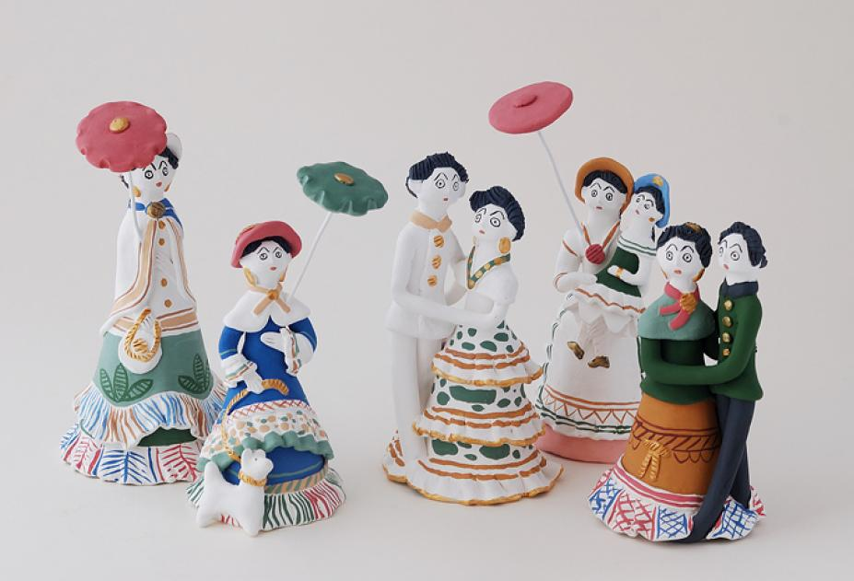
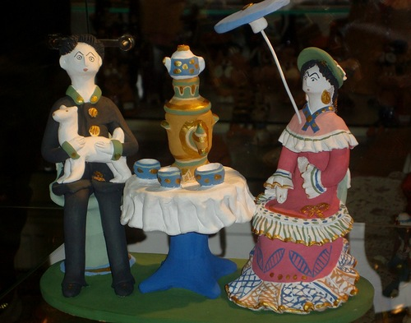
Объединение центров развития искусства, народной культуры и туризма
Тульской области
Наше путешествие берет свое начало во «Дворе веселости и работ", где каждый желающий сможет попробовать себя в роли скульптора и художника. На увлекательном мастер – классе вас научат лепить Тульскую городскую игрушку, а также расписывать свои собственные творения!

Slide 3
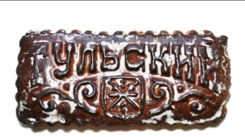
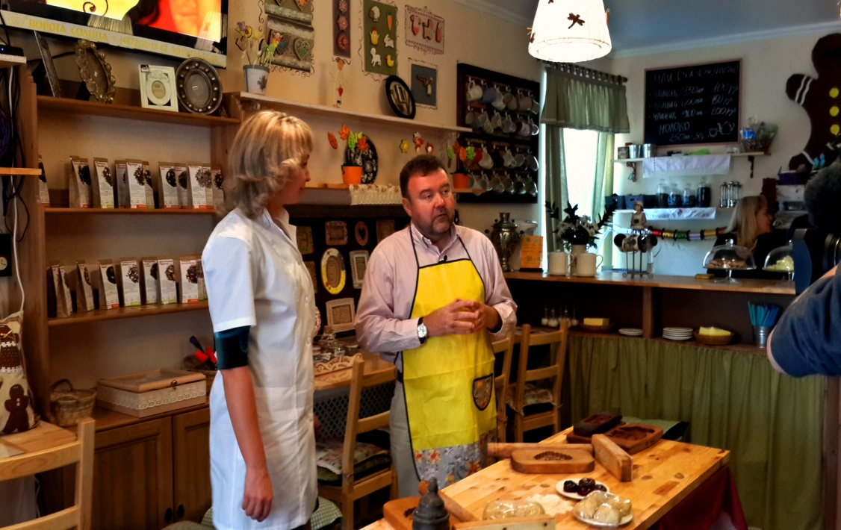
Кондитерская фабрика
«Медовые традиции»
Каждый слышал о медовом Тульском прянике, но сделать его собственными руками выпадало далеко не всем! На кондитерской фабрике «Медовые традиции» после ознакомления с историей исконного тульского лакомства, каждый турист сможет слепить свой неповторимый пряник и забрать его с собой в качестве сладкого сувенира!

Slide 4
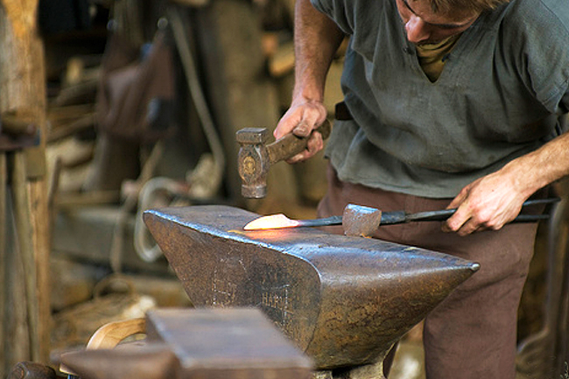
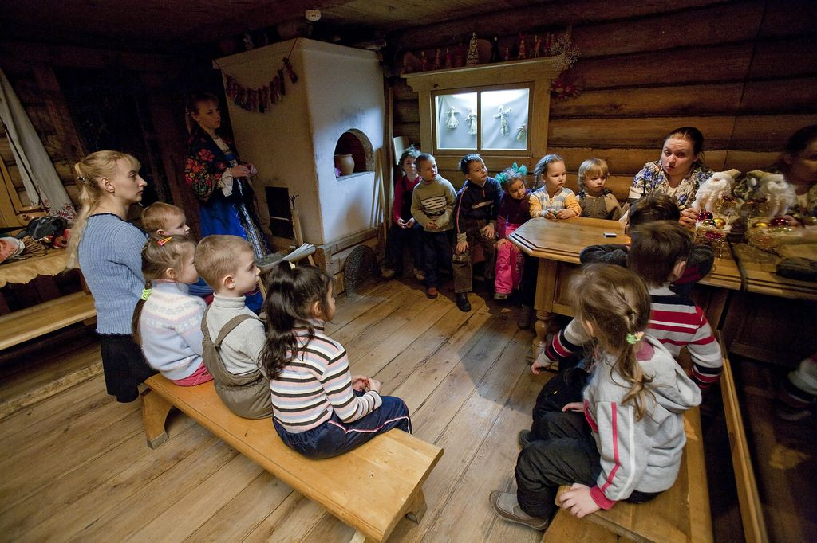
Музейно-выставочный центр «Тульские древности»
Более подробно в историю края оружейников туристы смогут погрузиться в музейно-выставочном центре «Тульские древности». Они посетят самую настоящую тульскую избу и послушают рассказы об искусстве оружейного мастерства и мастеровых традициях при зажженной лучине...

Slide 5
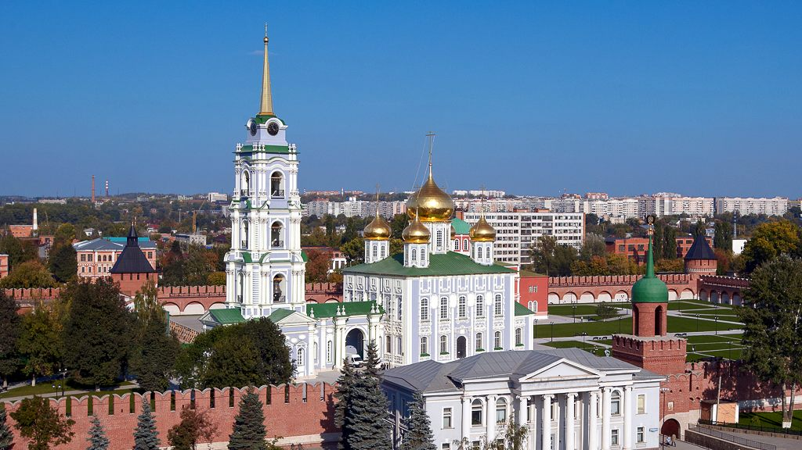
Музей «Тульский кремль»
Самое старинное и значимое место в Туле - Кремль. Гости Тульского кремля могут воочию увидеть древние стены и башни, прогуляться по «Боевому ходу» средневековой крепости, полюбоваться живописной панорамой старинного города, открывающейся с высоты кремлевских стен…

Slide 6
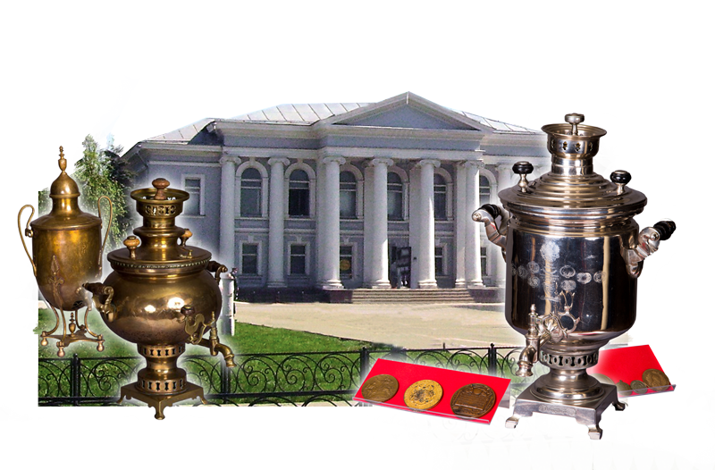
Музей «Тульские самовары»
«Музей самоваров» в Туле представляет все этапы развития самоварного производства в Тульском крае от конца XVIII века до наших дней, а также историю самовара как самобытного образца русского декоративно-прикладного искусства.

Slide 7
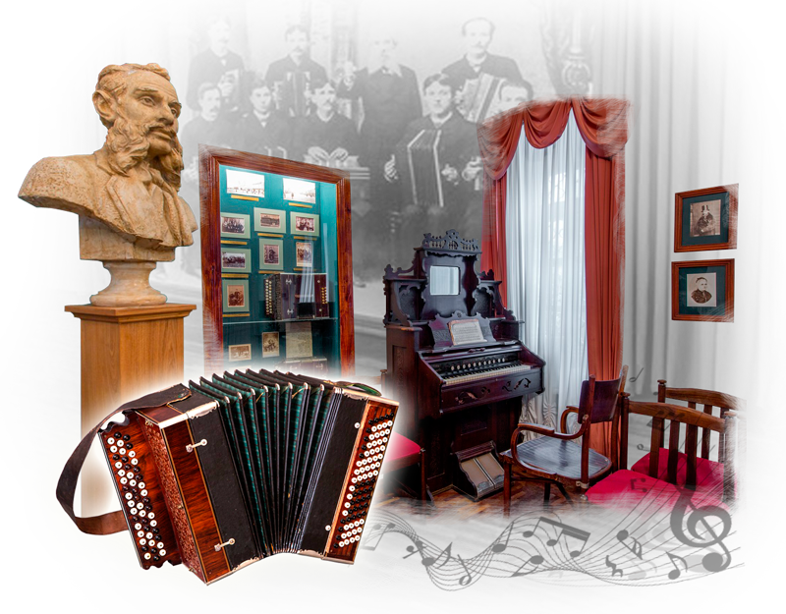
Музей тульской гармони
Тульская гармонь – один из символов Тулы, наравне с тульским пряником и тульским самоваром. Музей носит имя Николая Ивановича Белобородова и был открыт для посетителей в память о знаменитом туляке. Важнейшее изобретение Николая Ивановича - хроматическая гармонь. Этот музей - единственный музыкальный музей в Тульской области!

Slide 8
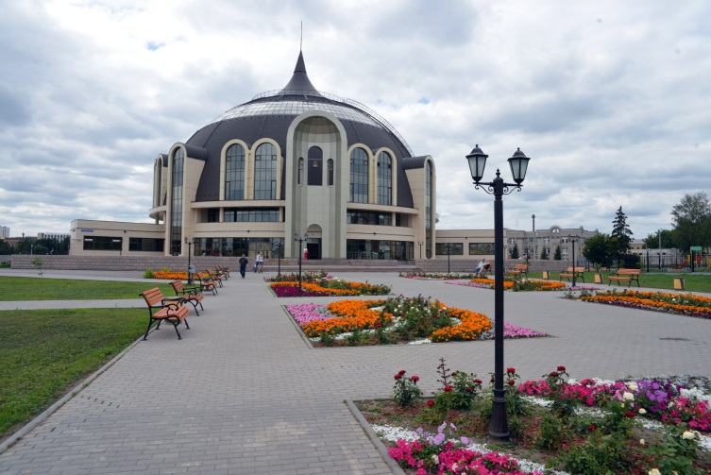
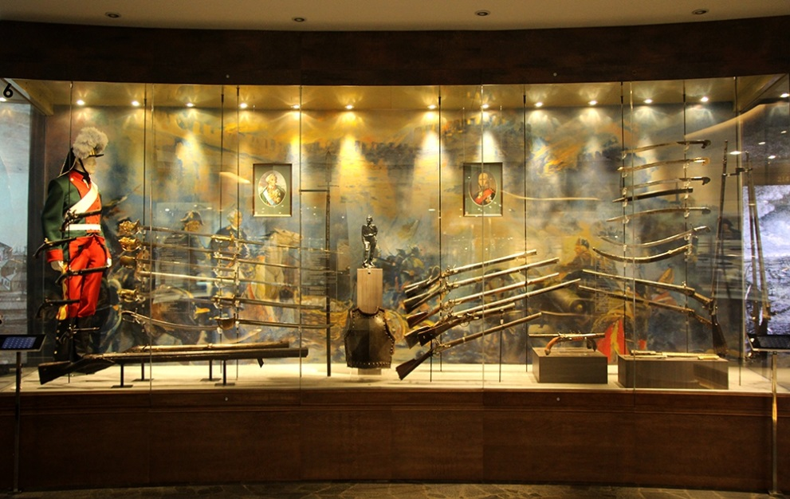
Тульский государственный
музей оружия
Следующей остановкой нашего маршрута станет посещение нового здания Тульского государственного музея оружия, который входит в 100 лучших музеев мира! Туристы смогут познакомиться с историей оружейного производства России, а также погрузиться в историческую эпоху в интерактивных и игровых зонах!

Slide 9
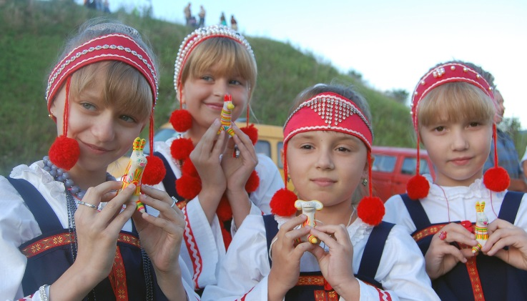
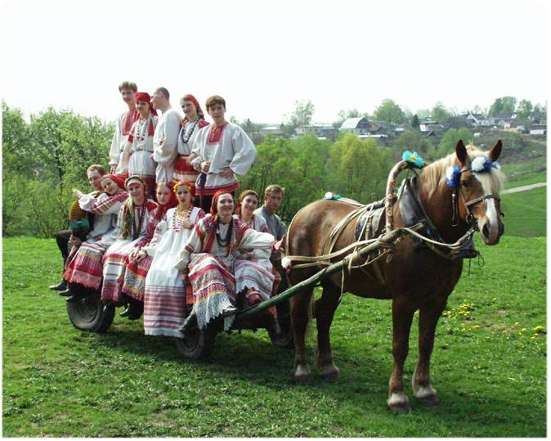
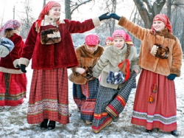
Интерактивная программа «Тот, кто в Туле не бывал, тот России не видал!»
Следующей остановкой нашего маршрута станет посещение нового здания Тульского государственного музея оружия, который входит в 100 лучших музеев мира! Туристы смогут познакомиться с историей оружейного производства России, а также погрузиться в историческую эпоху в интерактивных и игровых зонах!

Slide 10
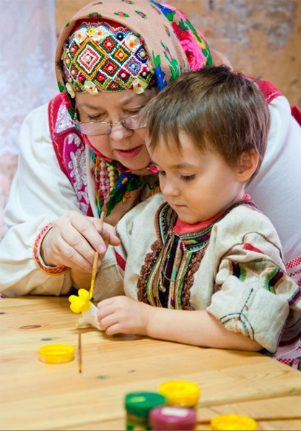
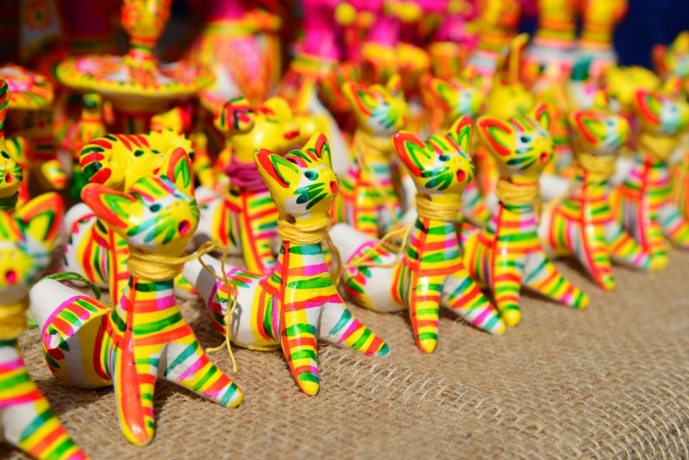
Интерактивная программа «Сказки деда Филимона»
В Одоеве в музее «Филимоновская игрушка» у группы будет прекрасная возможность поближе познакомиться с искусством создания филимоновской игрушки. Скупость формы замечательно компенсируется нарядностью и весёлостью бесхитростного орнамента: разноцветные штрихи, пятна, веточки, розетки...

Slide 11
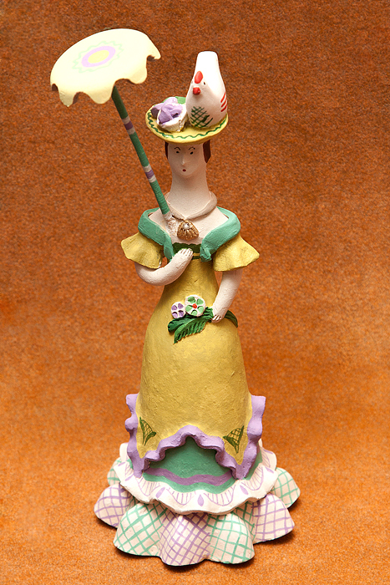
Белевский художественно-краеведческий музей
Белев – один из древнейших славных городов Тульской области. Это родина таких знаменитых старинных промыслов, как белевское кружево, глиняная белевская игрушка, но и, конечно же, яблочное лакомство – белевская пастила!

Slide 12
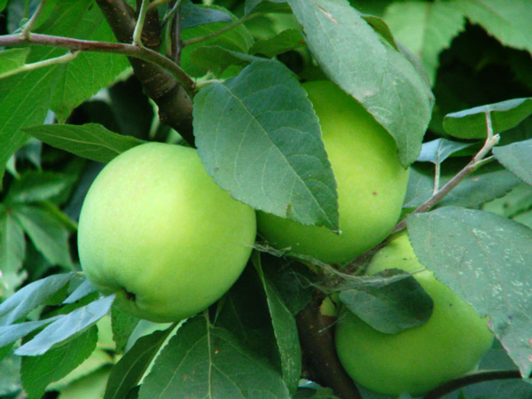
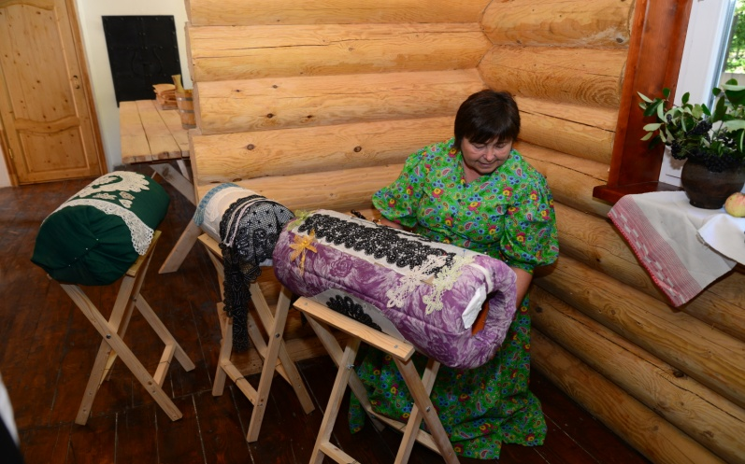
Дом традиций
Производственный процесс приготовления белёвской пастилы сложен и трудоёмок. Убедиться в этом туристы смогут, посетив Дом традиций! Здесь можно не только насладиться приятным ароматом печеных яблок, но и познакомиться с мастерством белёвских кружевниц!

Slide 13
Контактная информация:
Центр развития туризма Тульской области
ГУК ТО «Объединение центров развития искусства, народной культуры и туризма»
адрес: Г. Тула, ул. 9 Мая, д. 1 Б
тел.: 8 (4872) 35-25-00
e-mail: crt@ocktula.ru
сайт: http://www.tulagid71.ru/

